Slide 1

CT62A
Computação 1
Aula 00 - Plano da disciplina
Prof. Rafael G. Mantovani
Apucarana - PR, Brasil
Universidade Tecnológica Federal do Paraná (UTFPR)
Engenharia Civil

Slide 2

Licença
Este trabalho está licenciado com uma Licença CC BY-NC-ND 4.0:
maiores informações:
https://creativecommons.org/licenses/by-nc-nd/4.0/deed.pt_BR

Slide 3
Introdução

Slide 4

Introdução
poucos dados

Slide 5

Introdução
poucos dados
imensa quantidade
de dados (big data)

Slide 6



Introdução
Dados
Pessoas
Dispositivos

Slide 7
Introdução
Dados
Pessoas
Dispositivos
Dados são continuamente:
gerados, coletados, processados e transmitidos

Slide 8

Introdução
Mudança de realidade
Necessidade: conjuntos de dados
Algoritmos/
Técnicas
Dados

Slide 9
Introdução
Mudança de realidade
Necessidade: conjuntos de dados
Algoritmos/
Técnicas
Dados
Necessidade:
Novos algoritmos e
técnicas
Dados
Algoritmos/
Técnicas

Slide 10
Introdução
Dados

Slide 11

Introdução
Dados
Algoritmo

Slide 12

Introdução
Dados
Algoritmo
Conhecimento

Slide 13

Introdução
Dados
Algoritmo
Conhecimento
Solução

Slide 14
Introdução
Dados
Algoritmo
Conhecimento
Solução
Automatizar a construção de modelos para solucionar problemas!

Slide 15
Roteiro
1
Ementa
2
Cronograma
3
Avaliações
4
Páginas com material da disciplina
5
Referências

Slide 16
Roteiro
1.
1.
1.
1
1.
Ementa
2
Cronograma
3
Avaliações
4
Páginas com material da disciplina
5
Referências

Slide 17
Ementa

Slide 18
Ementa
Computação e sociedade. Conceitos básicos em
computação.
Introdução à linguagem de programação.
Métodos, técnicas, e processos de desenvolvimento
de software.
Ambientes e bibliotecas de suporte ao
desenvolvimento de aplicações.

Slide 19
Ementa
Noções de computação: software/hardware
Conceitos de Lógica de Programação e Algoritmos
Declarações, Variáveis e Comandos de Atribuição
Comandos de Entrada/Saída
Comandos de Decisão
Comandos de Repetição
Arranjos unidimensionais/multidimensionais
Strings
Funções

Slide 20



Ementa
Noções de computação: software/hardware
Conceitos de Lógica de Programação e Algoritmos
Declarações, Variáveis e Comandos de Atribuição
Comandos de Entrada/Saída
Comandos de Decisão
Comandos de Repetição
Arranjos unidimensionais/multidimensionais
Strings
Funções

Slide 21
Ementa
Noções de computação: software/hardware
Conceitos de Lógica de Programação e Algoritmos
Declarações, Variáveis e Comandos de Atribuição
Comandos de Entrada/Saída
Comandos de Decisão
Comandos de Repetição
Arranjos unidimensionais/multidimensionais
Strings
Funções
Nível de dificuldade
<
<

Slide 22
Roteiro
1.
1.
1.
1
1.
Ementa
2
Cronograma
3
Avaliações
4
Páginas com material da disciplina
5
Referências

Slide 23
Cronograma
Agosto
Setembro
Outubro
Algoritmos
Lógica de Programação
Variáveis, Operações
Desvios, Laços de
Repetição
Laços de Repetição
Vetores, Matrizes
Novembro
Dezembro
Strings, Funções
Exame

Slide 24
Cronograma
Agosto
Setembro
Outubro
Algoritmos
Lógica de Programação
Variáveis, Operações
Desvios, Laços de
Repetição
Laços de Repetição
Vetores, Matrizes
Novembro
Dezembro
Strings, Funções
Exame

Slide 25
Roteiro
1.
1.
1.
1
1.
Ementa
2
Cronograma
3
Avaliações
4
Páginas com material da disciplina
5
Referências

Slide 26
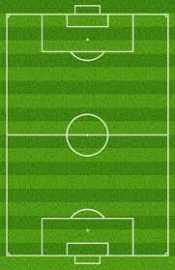
Avaliações
(Atividades - Provas - Projetos)

Slide 27
Avaliações
(Atividades - Provas - Projetos)

Slide 28
Avaliações
(Atividades - Provas - Projetos)
Esquema: 3-3-4

Slide 29
Avaliações
(Atividades - Provas - Projetos)
Esquema: 3-3-4
3,0 pontos: Atividades Práticas
3,0 pontos: Provas

Slide 30
Avaliações
(Atividades - Provas - Projetos)
Esquema: 3-3-4
3,0 pontos: Atividades Práticas
3,0 pontos: Provas
4,0 pontos: Projeto

Slide 31

Avaliações
Conteúdo/
Ementa
2
LISTAS
+
2
PROVAS
+
1
PROJETO
{L1, L2}
{P1, P2}
0.3
0.3
0.4

Slide 32
Listas
Conteúdo/
Ementa
2 Listas com exercícios práticos / estudo para as provas (individual)
[30% da nota da disciplina]
Lista 1 = 1,5 pontos
Lista 2 = 1,5 pontos
2
LISTAS
+
2
PROVAS
+
1
PROJETO
{L1, L2}
{P1, P2}
0.3
0.3
0.4

Slide 33
Provas
Conteúdo/
Ementa
2 Provas com exercícios práticos
[30% da nota da disciplina]
Prova 1 = 1,5 pontos
Prova 2 = 1,5 pontos
2
LISTAS
+
2
PROVAS
+
1
PROJETO
{L1, L2}
{P1, P2}
0.3
0.3
0.4

Slide 34
Provas
Planejamento/previsão:
P1: 17/10 → {Tipos, Variáveis, Desvios, Laços, Vetores, Matrizes}
P2: 05/12 → {Strings, Funções}
Exame: 14/12 → Todo conteúdo da disciplina

Slide 35
Projeto
Conteúdo/
Ementa
1 Projeto que corresponde a 40% da nota da disciplina
Projeto = 4,0 pontos
2
LISTAS
+
2
PROVAS
+
1
PROJETO
{L1, L2}
{P1, P2}
Projeto: grupos de 4 pessoas.
Equipe é fixa!
0.3
0.3
0.4

Slide 36
Projeto
Algum jogo que use matrizes/funções:
damas, xadrez, batalha naval, caça-palavras,
campo minado, bomberman, etc …
Grupos de uma mesma turma não podem repetir os temas/jogos
Apresentações: 07/12 e 12/12
Entregáveis:
código (fontes)
relatório (modelo)

Slide 37
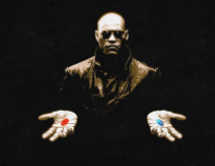
Aulas/Atividades
Linguagem/IDEs:

Slide 38

Aulas/Atividades
Linguagem/IDEs:

Slide 39
Aulas/Atividades
Implementação dos Algoritmos
C (pode usar libs prontas)
IDE (livre escolha) -> CodeBlocks
Entregas:
Moodle UTFPR

Slide 40
Média Final
0.3 * Li + 0.3 * Ps + 0.4 * Projeto
(Média)
Média ≥ 6
3 ≤ Média
Média < 6
Média < 3

Slide 41
Média Final
0.3 * Li + 0.3 * Ps + 0.4 * Projeto
(Média)
Média ≥ 6
Aprovado :)
3 ≤ Média
Média < 6
Exame !
Média < 3
Try Again !

Slide 42
Média Final && Exame
0.3 * Li + 0.3 * Ps + 0.4 * Projeto
(Média)
≥ 6,0
Aprovado :)
3 ≤ Média
Média < 6
(Media + Exame)/2
Exame !
Try Again !
< 6,0

Slide 43
Roteiro
1
Ementa
2
Cronograma
3
Avaliações
4
Páginas com material da disciplina
5
Referências

Slide 44
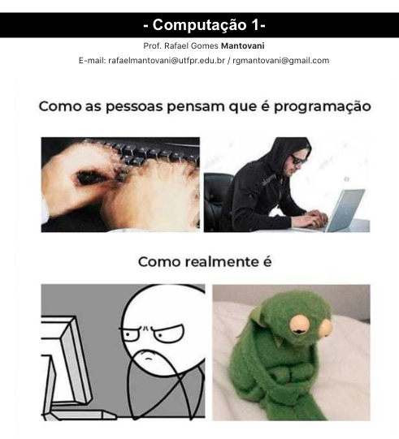
Páginas com material
https://moodle.utfpr.edu.br/course/view.php?id=6403

Slide 45
Páginas com material
https://moodle.utfpr.edu.br/course/view.php?id=6403
Senha:
comp1-2022

Slide 46
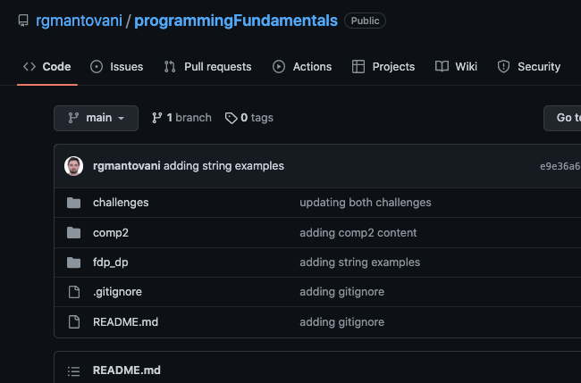
Páginas com material (Mirror)
https://github.com/rgmantovani/programmingFundamentals

Slide 47
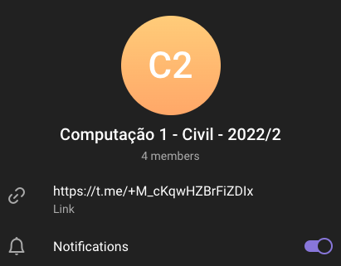
Telegram
https://t.me/+M_cKqwHZBrFiZDIx

Slide 48
Roteiro
1
Ementa
2
Cronograma
3
Avaliações
4
Páginas com material da disciplina
5
Referências

Slide 49


Referências sugeridas
[Backes, 2013]
[Damas, 2007]

Slide 50


Referências sugeridas
[Souza et al, 2006]
[Griffiths & Griffiths, 2013]

Slide 51
Informações Gerais
P-Aluno:
Segunda (T4): 15:50 - 16:30
Sextas (T2-T4): 13:50 - 16:30

Slide 52
Perguntas?
Prof. Rafael G. Mantovani
rafaelmantovani@utfpr.edu.br

